Slide 1
ВОДОЕМЫ
ЕСТЕСТВЕННЫЕ
ИССКУСТЕННЫЕ

Slide 2
НАШИ ПОДЗЕМНЫЕ БОГАТСТВА

Slide 3
ЦЕЛЬ:
познакомится с полезными ископаемыми, их свойствами
ЗАДАЧИ:
- исследовать полезные ископаемые
- узнать их свойства,
- выяснить, где используются полезных ископаемых

Slide 4
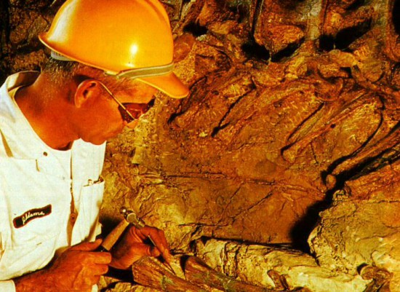
ГЕОЛОГИ

Slide 5
ПОЛЕЗНЫЕ ИСКОПАЕМЫЕ
СТРОИТЕЛЬНЫЕ
ГОРЮЧИЕ
ЮВЕЛИРНЫЕ
ГРАНИТ
ИЗВЕСТНЯК
ПЕСОК
ГЛИНА
УГОЛЬ
ТОРФ
НЕФТЬ
ПРИРОДНЫЙ ГАЗ
АЛМАЗ
РУБИН
ЗОЛОТО
МАЛАХИТ

Slide 6
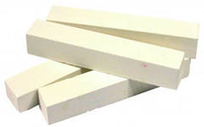
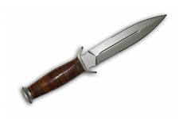
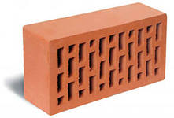
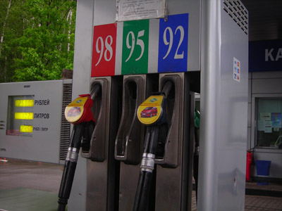
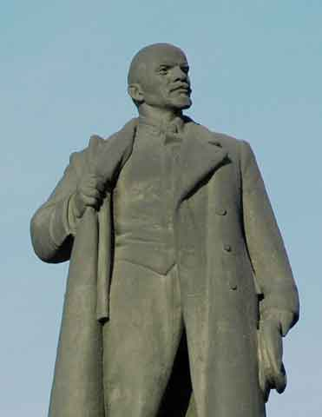

Slide 7
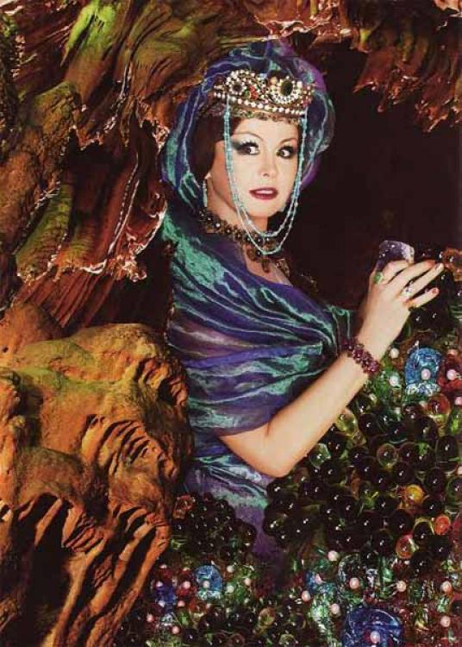
ДОМАШНЕЕ ЗАДАНИЕ
Написать мини-сочинение почему человек должен сохранить природу, что вы посоветуете этому человеку.
2. Сделать сообщение о ювелирных горных породах.
3. Найти пословицы, поговорки, стихи, в которых качество горных пород характеризовали бы качество человека. Например «Твёрд как камень»
Хозяйка Медной горы

